Slide 1

CLASE 1

Slide 2

VARIABLES
Su función principal es guardar y recuperar datos, representar valores existentes y asignar unos nuevos con un nombre representativo en vez de tener que recordar este valor.
CÓDIGO PYTHON
Las variables tienen tipos, los más comunes son: STRINGS (cadenas de texto), ENTEROS, DECIMALES y BOOLEANOS (TRUE y FALSE)

Slide 3
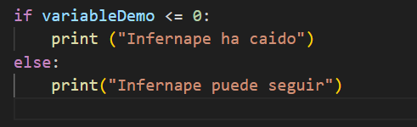
CONDICIONALES
Los Condicionales son estructuras que permiten elegir entre la ejecución de una acción u otra. Son una condición, como bien indica su nombre, así que podemos pensar en ellos como si fueran el “si” condicional que usamos dentro de una frase
CÓDIGO PYTHON
Los condicionales tienen dos cosas dentro de si, Los Parámetros y el valor a comprobar de ese parámetro (STRINGS, ENTEROS, FLOAT y los BOOLEANOS)

Slide 4
BUCLES
Los Bucles son bloques de Código que se repiten una cantidad de veces en un Script o Software, se pueden utilizar para comprobar variables o Arrays varias veces o solo para repetir bloques de código con distintos propósitos
Existen dos tipos de bucles, While y For

Slide 5
ARRAYS
Los Arrays son una estructura de datos que permite almacenar y acceder a un conjunto de elementos del mismo tipo en una ubicación de memoria contigua. Cada elemento del array tiene una posición única en el mismo y se puede acceder a él utilizando su índice.
Solo pueden guardar elementos de un mismo tipo de dato
CÓDIGO PYTHON

Slide 6
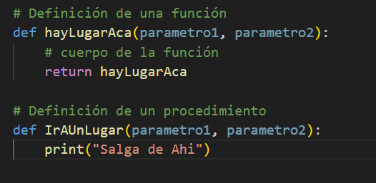
FUNCIONES Y PROCEDIMIENTOS
Son bloques de código que realizan una tarea específica en un programa. Ambos son elementos fundamentales de la programación estructurada y se utilizan para dividir el código en secciones más pequeñas y manejables, lo que a su vez facilita el desarrollo y mantenimiento del programa.
CÓDIGO PYTHON
En ambos casos, se definen en un bloque de código separado y se invocan desde otras partes del programa

Slide 7
PARAMETROS
Los Parámetros son valores que se pasan a una función/procedimiento para ser procesados, que permiten hacer codigo mas generico. Su alcance está limitado a la función/procedimiento al que pertenece.
CÓDIGO PYTHON
Pueden devolver un solo tipo de dato

Slide 8
TIPOS PERSONALIZADOS
Son aquellos tipos de datos que tienen algunos campos que son iguales para todas las variables de ese tipo (parte fija) y otros campos que pueden ser diferentes (parte variante).
Los Registros son un tipo de dato estructurado formado por la unión de varios elementos bajo una misma estructura. Estos elementos pueden ser, o bien datos elementales (entero, real, carácter,...), o bien otras estructuras de datos. A cada uno de esos elementos se le llama campo.
Un registro se diferencia de un array en que este es una colección de datos iguales, es decir, todos del mismo tipo, mientras que en un registro, los elementos que la componen, aunque podrían serlo, no tiene por qué ser del mismo tipo. Para que otros campos puedan ser diferentes, se deben usar variantes.

Slide 9
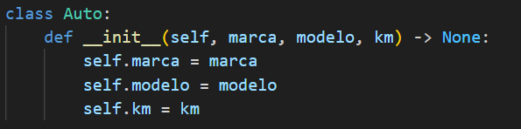
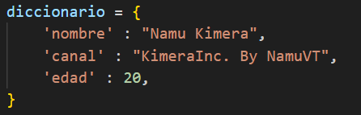
CÓDIGO PYTHON

